Slide 1
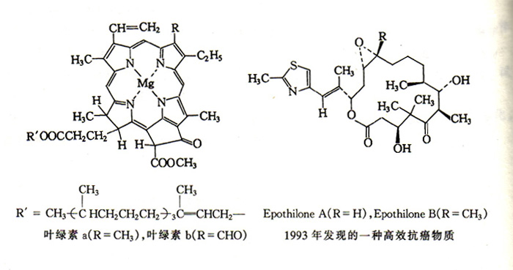
第17章 杂环化合物
学习要求：
1. 了解杂环化合物的分类及结构，
熟悉杂环化合物的命名和芳香性。
2. 熟悉常见五、六元杂环化合物的化学性质。
3. 了解与生物有关的重要杂环化合物。

Slide 2
作业： 17.4 17.10 17.11 17. 12 17. 13
思考题：17.1

Slide 3
杂环化合物 具有环状结构且构成原子除碳原子之外，还有杂原子的化合物称为∽。最常见的杂原子有O、S、N。
芳杂环 构成闭环共轭体系的一类具有一定程度稳定性的杂环化合物称为∽。
但化学性质与开链化合物相似的环状酸酐、内酯、
内酰胺和环氧乙 烷等习惯上不看作杂环化合物。
17.1 杂环化合物分类、命名和结构
17.1.1 分类和命名

Slide 4
分类:
命名:
采用英文命名的音译,一般在同音汉字的左边加一“口”字。编号一般从杂原子开始，含多个杂原子时以O、S、N为序。
(1) 含一个杂原子的五元芳杂环
呋喃 噻吩 吡咯 吲哚

Slide 5
(2) 含一个杂原子的六元芳杂环
吡啶 喹啉 异喹啉
(3) 含两个杂原子的五元芳杂环
恶 唑 噻唑 咪唑 吡唑
口

Slide 6


(4) 含两个杂原子的六元芳杂环 举例
嘧啶 嘌呤 5-甲基噻唑 β-吲哚乙酸
17.1.2 结构与芳香性
结构
呋喃
为一平面结构,碳、杂原
子均为SP²杂化,环上∏
电子数为6 (4n+2,n=1)。
构成 富电子共轭体系，噻吩结构与此类似。

Slide 7




吡咯 SP²轨道
有N-H键形成，氮原子上孤电
子对参与共轭。其碱性较弱。
亦为 富电子芳环。
(2) 芳香性
化合物
电负性
氧原子周围
电子云较高,
显示出环状
共轭二烯的
性质。
2.55 2.58 3.04 3.50
共轭能(kj/mol) 152 117 88 67
芳香性 苯 ﹥ 噻吩 ﹥ 吡咯 ﹥ 呋喃

Slide 8
吡啶 SP²轨道
形成 闭环共轭体系，
因氮原子上有一未共电
子对，其碱性强于吡咯。
17.2 五元杂环化合物
17.2.1 化学性质
亲电取代反应速率较苯大,且取代基优先进入杂原子的α-位。取代反应在较温和的条件下进行。
制法
400~415℃
糠醛

Slide 9
反应
a. 亲电取代
b. 加成
外式(90%)
糠醛 无色液体，b.p 162℃。在醋酸存在下遇苯胺呈亮红色，可用来定性检验糠醛。它是精练石油的溶剂，还可溶解硝酸纤维素等。

Slide 10
制法：
反应：
催化加氢
b. 氧化反应
c. 歧化反应
糠醇
糠酸
d. 合成四氢呋喃
THF， b.p 65.5℃， 良好有机溶剂。

Slide 11
e. 合成原料
合成尼龙-66
的原料。
噻吩
2-溴噻吩
噻吩-2-磺酸
反应：
该法可除去
粗苯中的噻吩。

Slide 12
吡咯性质
a. 弱碱性
b. 弱酸性
c. 取代反应
似酚

Slide 13
17.3 六元杂环化合物
17.3.1 吡啶
由于氮原子的电负性较碳大,而氮上的孤对电子末参与芳环大Π键体系,故吡啶亲电取代反应不如苯活泼,类似于硝基苯。且取代基主要进β-位。
a. 碱性
该反应可用于合成阳离子表面活性剂。
温和的磺化试剂

Slide 14

b. 亲电取代反应
相对高场，表明3-位电子
云密度较2,4-位要高一些。
主要发生在β-位。
3-硝基吡啶
吡啶 3-磺酸
c. 亲核取代反应
主要发生在α-位。

Slide 15
d. 氧化与还原 对氧化剂稳定，但较苯易于还原。
β-吡啶甲酸(烟酸)

Slide 16
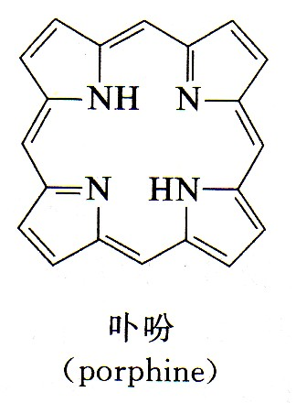
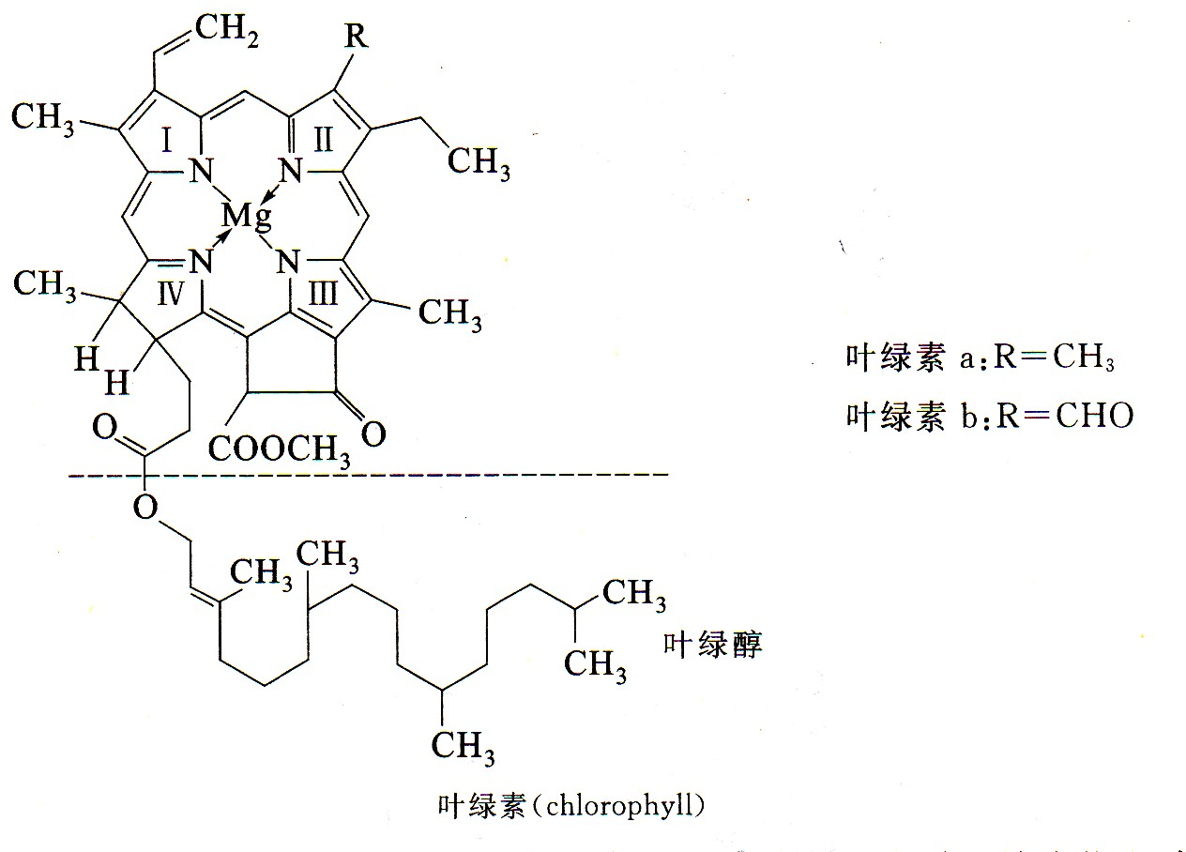
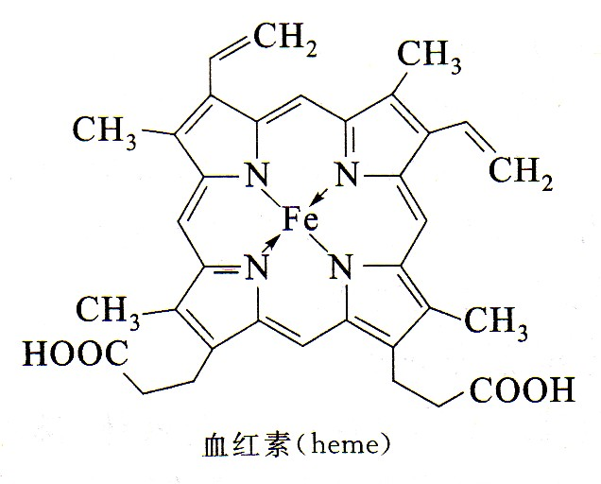
17. 3. 2 与生物有关的重要杂环化合物

Slide 17
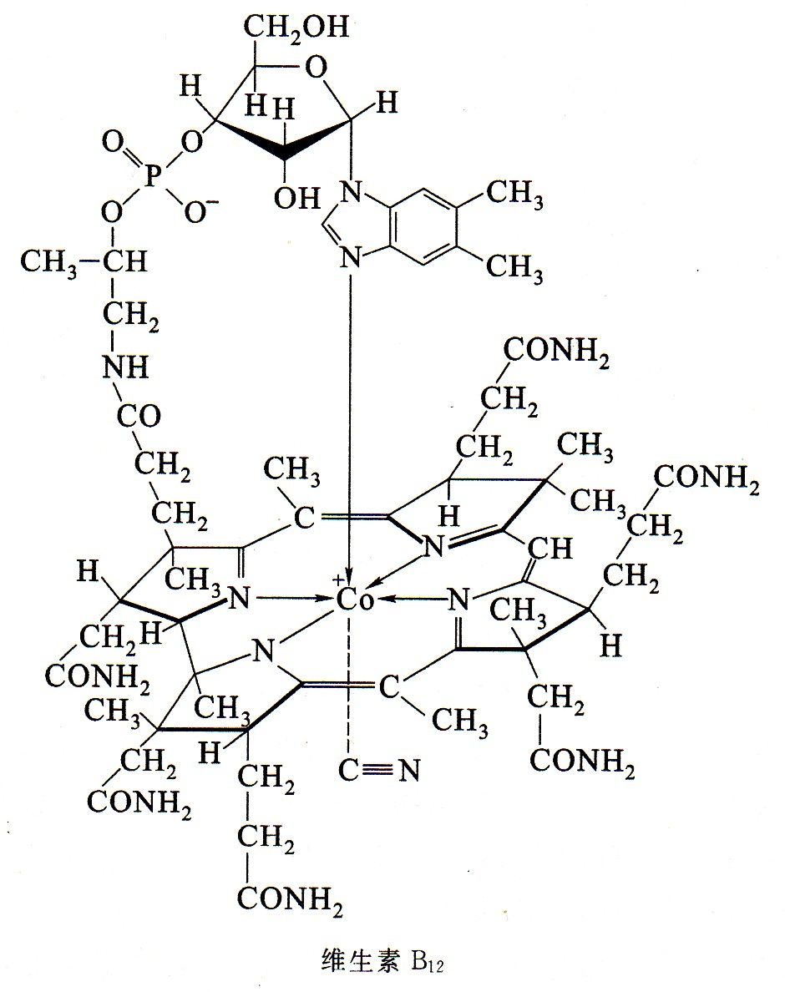
17.3.3 嘧啶、嘌呤及其衍生物

Slide 18
嘧啶 脲嘧啶 胸腺嘧啶 胞嘧啶
(Ⅰ) (Ⅱ) (Ⅲ)
嘌呤 腺嘌呤 鸟嘌呤
(Ⅳ) (Ⅴ)
RNA中四种核苷的碱基为: (Ⅰ) (Ⅲ) (Ⅳ) (Ⅴ)；
DNA中四种核苷的碱基为: (Ⅱ) (Ⅲ) (Ⅳ) (Ⅴ)。

Slide 19
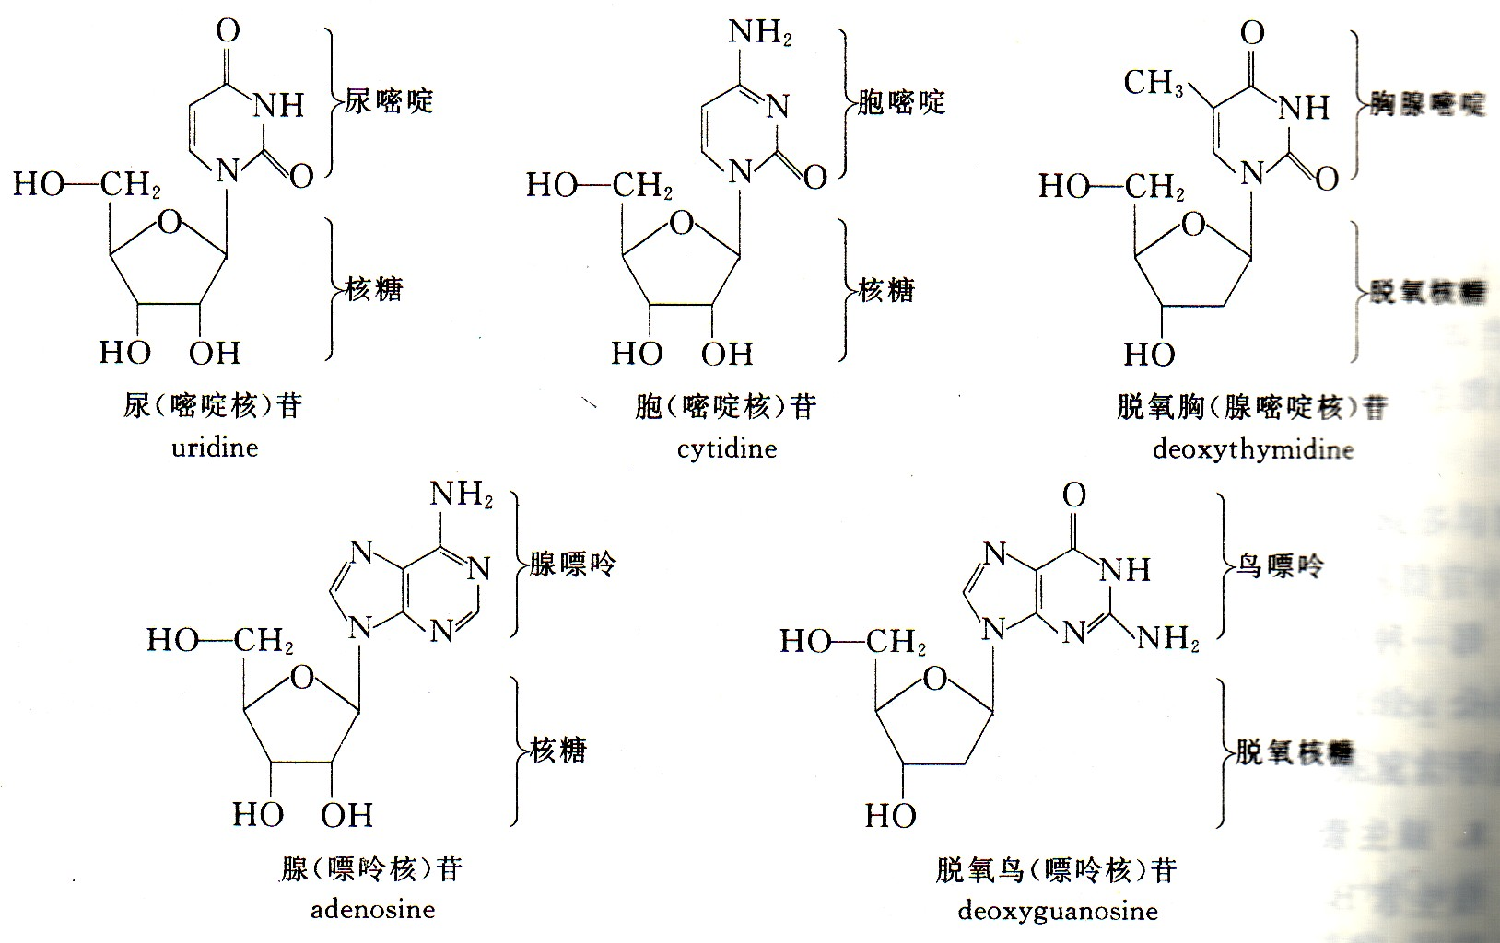
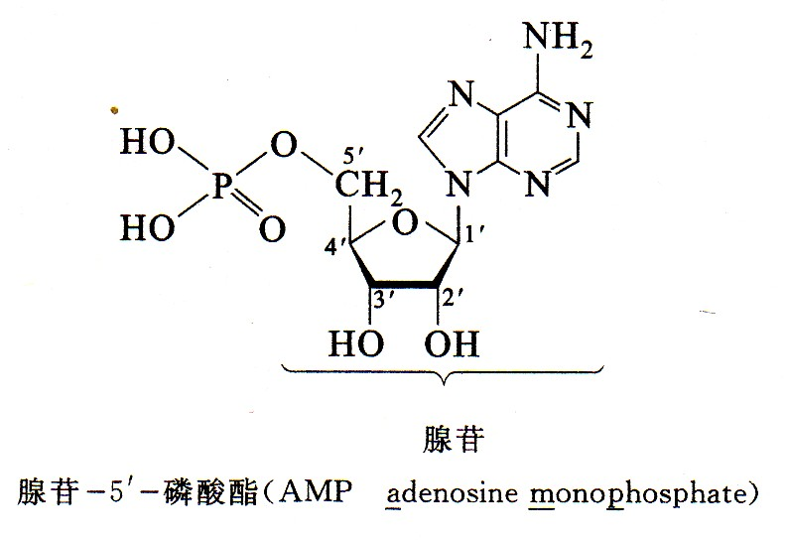
17.3.3 核酸

Slide 20
作业提示：P₃₄₂

